Slide 1
THERE IS SOME
There is some + що (про предмет) + де

Slide 2
THERE IS SOME
В англійській мові для необчислювальних іменників (все що наливається, насипається, нарізається) використовується структура
There is some + що (про предмет) + де
Наприклад: На тарілці є трохи бекону (або)
На тарілці – бекон

Slide 3
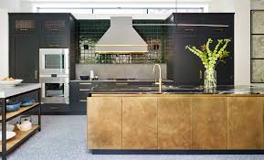
IS THERE ANY…?
Структура
Is there any + що (про предмет) + де…?
Наприклад: Чи є на тарілці бекон?
Is there any bacon on the plate?
Yes,
No, there is not (isn’t).

Slide 4
NEGATIVE FORM
Структура
There is not (isn’t) any + що (про предмет) + де
Наприклад:
На тарілці немає бекону.
There is not (isn’t) any bacon on the plate.

Slide 5
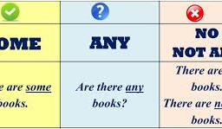
THERE IS SOME
There is some salad on the plate.
Is there any salad on the plate?
There isn’t any salad on the plate.
2. There is some tomato soup in the plate.
Is there any tomato soup in the plate?
There isn’t any tomato soup in the plate.

Slide 6
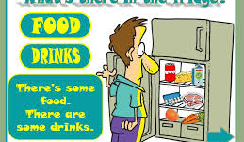
IS THERE ANY…?
There is some milk in the cup.
Is there any milk in the cup?
There isn’t any milk in the cup.
2. There is some orange juice in the glass.
Is there any orange juice in the glass?
There isn’t any orange juice in the glass.

Slide 7
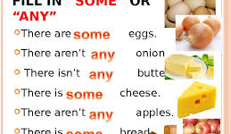
IS THERE ANY…?
There is some sausage on the plate.
Is there any sausage on the plate?
There isn’t any sausage on the plate.

Slide 8
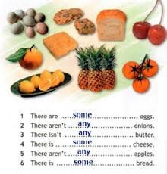
Translate into English using structure there is some
У тарілці – суп.
Чи є у тарілці суп?
У тарілці немає супу.
2. На тарілці – бекон.
Чи є на тарілці бекон?
На тарілці немає бекону.

Slide 9
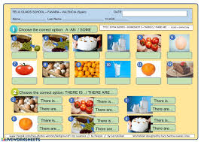
IS THERE ANY…?
У чашці – молоко.
Чи є у чашці молоко?
У чашці немає молока.

Slide 10
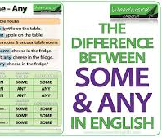
IS THERE ANY…?
На тарілці – салат.
Чи є на тарілці салат?
На тарілці немає салату.
2. У тарілці – борщ.
Чи у тарілці є борщ?
Так.
Ні. Немає.

